Slide 1
حکایت پیر طنبور زن ،اسرار التوحید از منور میہنی ، ملفوظات ابو سعید ابوالخیر
Instructor: Dr Anjum Tahira
Class: BS
Semester: V

Slide 2
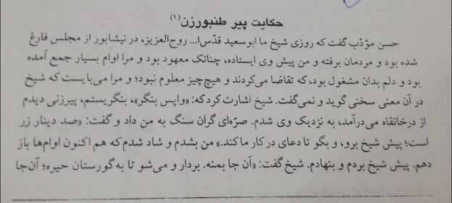
فارسی متن و اردو ترجمہ حکایت پیر طنبور زن
حسن مودب نے کہا ایک روز ہمارے شیخ ابوسعید ابوالخیر نیشاپور میں محفل ذکر سے فارغ ہوئے اور تمام لوگ چلے گئے. میں اپنی مقررہ ذمہ داری کے عین مطابق ان کی خدمت میں کھڑا تھا ان دنوں میرے ذمہ بہت سا قرض اکٹھا ہو گیا تھا جس کی مجھے ادائیگی کرنا تھی اور میرا دل اسی فکر میں پریشان تھا کیونکہ لوگ بار بار تقاضا کر رہے تھے جبکہ مجھے کوئی راہ سجھائی نہ دیتی تھی میں چاہتا تھا کہ شیخ ابو سعید اس معاملے میں خود کوئی بات فرمائیں

Slide 3
اردو ترجمہ
مگر آپ نے کچھ نہیں فرمایا. اسی دوران شیخ نے فرمایا پیچھے دیکھو میں نے مڑ کر دیکھا تو ایک بوڑھی عورت خانقاہ کے دروازے سے اندر آ رہی تھی میں اس کے پاس گیا۔ اس نے سکوں سے بھری ایک تھیلی مجھے دی اور کہا یہ سو طلائی دینار ہیں آپ شیخ کی خدمت میں لے جائیں اور ان سے کہیے کہ ہمارے حق میں دعا کریں میں واپس مڑا اور دل میں بہت خوش ہوا کہ اب میں اپنا قرض ادا کر دوں گا۔
میں وہ تهیلی شہرزشیخ کے پاس لے گیا اور رکھنے لگا شیخ نے کہا یہاں مت رکھو اسے اٹھاؤ اور حیرہ کے قبرستان میں لے جاؤ وہاں ایک نیم افتادہ اور ٹوٹی پھوٹی جھونپڑی ہے۔

Slide 4
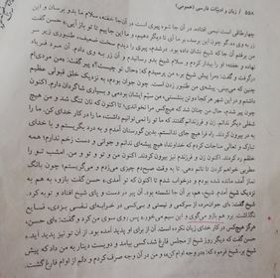
فارسی متن اور اردو ترجمہ
تم وہاں جاؤ، اس كٹیا میں ایک بوڑھا سویا ہوا ہے۔ ہمارا سلام اسے پہنچاؤ اور اور یہ تھیلی اسے دے دو .جب اسے یہ مل جائے تو اسے کہنا کہ اس کے بعد پھر ہمارے پاس آئے تاکہ ہم اسے اور دیں .اب تم جاؤ ہم تمہارے انتظار میں یہیں بیٹھے ہیں۔ حسن نے کہا اسی جگہ پر گیا جس کا پتا شیخ نے دیا تھا۔ میں اندر داخل ہوا اور میں نے ایک نہایت ضعیف اور کمزور شخص کو دیکھا جو سر کے نیچے باجا رکھے سو رہا تھا. میں نے اسے اٹھایا اور شیخ کا سلام پہنچایا اور طلائی درہم کی تھیلی اس کے سپرد کی وہ شخص خوشی سے چلا اٹھا اور اس نے کہا مجھے شیخ کے پاس لے چلو میں نے پوچھا کہ تیرا یہ سب حال کس طرح سے ہے۔ بوڑھے شخص نے کہا جیسا کہ تم دیکھ رہے ہو

Slide 5
اردو ترجمہ پیر طنبور زن
میں ایک بوڑھا شخص ہوں میرا پیشہ باجا بجانا ہے۔ جب میں جوان تھا تو لوگوں میں بہت مقبول اور مشہور تھا اس شہر میں جہاں کہیں دو لوگ بیٹھے ہوتے ان میں تیسرا میں ہوتا تھا اور میرے بہت سے شاگرد بھی ہیں۔اب جب میں بوڑھا ہوگیا تو میری حالت ایسی ہوگئی کہ کوئی مجھے گیت گانے کے لئے نہیں بلاتا یہاں تک کہ روزی بھی مجھ پر تنگ ہو گئی۔ اور مجھے کوئی اور کام بھی نہیں آتا تھا میرے بیوی بچوں نے کہا کہ ہم تمہیں گھر میں نہیں رکھ سکتے . خدا كے واسطے ہمیں چھوڑ دو اور گھر سے باہر نکال دیا میرے پاس کوئی جگہ اور ٹھکانہ نہ تھا میں آگیا اور درد اور رنج سے رونے لگا میں نے اللہ سے دعا کی کہ یا اللہ مجھے کوئی اور کام نہیں کرنا آتا اور میں اب جوان بھی نہیں رہا اور مجھے باجا بجانے کی طاقت بھی نہیں رہی ساری دنیا نے مجھے دھتکار دیا اور میری بیوی بچوں نے بھی مجھے گھر سے نکال دیا ہے ۔ یا اللہ !اب میں ہوں اور تو ہے .تو ہے اور میں ہوں، آج رات میں تیرے لیے باجا بجاؤں گا تاکہ تو مجھے کھانے کو روٹی دے صبح تک میں کچھ گاتا اور بجاتا رہا اور روتا رہا جب نماز کا وقت ہوا تومیں تھک چکا تھا اور سو گیا یہاں تک کہ اب تم آ گئے ہو۔ حسن نے کہا تم میرے ساتھ شیخ کے پاس چلو۔جب ہم واپس آئے تو شیخ اسی جگہ تشریف فرما تھے وہ بوڑھا شخص شیخ کے پاؤں میں گر پڑا

Slide 6
اردو ترجمہ پیر طنبور زن
اور اس نے توبہ کی۔ شیخ نے فرمایا اے بہادر شخص!تم بے بسی اور بے کسی کے عالم میں ایک ویرانے میں آہیں بھر رہے تھے تیری وہ کہاں ہیں اور پکار زایا نہیں گئی تم جاؤ اور اللہ کے لئے گاتے رہو اور یہ پیسہ دل کھول کر خرچ کرو اس کے بعد شیخ نے میری طرف رخ کیا اور فرمایا اللہ کے ہاں کسی شخص کا کچھ بھی عمل اور دعا رائیگاں نہیں ۔وہ رقم اس شخص کے لئے آئی تھی تیرے لیے بھی اللہ بھیجے گا ۔
حسن نے کہا کہ دوسرے روز شیخ محفل ذکر سے فارغ ہوئے تو ایک شخص آیا اور اس نے دو سو دینار مجھے دیے کہا کہ انہیں شیخ کے پاس لے جاؤ۔ شیخ نے فرمایا اسے آپ اپنے قرض کی ادائیگی میں استعمال کریں میں میں نے وہ رقم استعمال کی اور میرا دل قرض كی فكر سے فارغ ہوا

